Slide 1



TDAH Y DIFICULTADES ESPECÍFICAS DEL APRENDIZAJE
Curso “Tratamiento del TDAH en el Ámbito Educativo”

Slide 2
ÍNDICE
TDAH Y Trastornos del Aprendizaje (DSM V)
Dislexia (Trastorno Específico de la Lectura / “Escritura”)
- Características - Modelos
- Detección en el aula
Disgrafía / Disortografía (Trastorno específico de la Escritura)
- Características - Modelos
- Detección en el aula
Adaptaciones y recursos para la lectura y escritura
Discalculia (Trastorno Específico del Cálculo)
- Características - Modelos
- Detección en el aula
Estrategias y recursos para el cálculo
Estrategias para las diferentes materias
Caso Práctico
Anexos
Bibliografía

Slide 3
OBJETIVOS
Identificar los principales trastornos del aprendizaje con alta comorbilidad con TDAH.
Ejecutar su nomenclatura de forma correcta y esclarecer la terminología que los secunda.
Establecer principales síntomas, rasgos y características de dichos Trastornos. Y estar alerta ante su detección.
Dotar de recursos y herramientas metodológicas y pedagógicas funcionales para el aula.
Aportar ejemplos y casos prácticos que permitan a su identificación y a su variabilidad.
Proporcionar materiales y recursos que permitan profundizar en el conocimiento de los Trastornos del Aprendizaje.

Slide 4
TRASTORNOS ESPECÍFICOS DEL APRENDIZAJE
Trastornos del Neurodesarrollo (DSMV/ NEAE)
De la LECTURA
De la ESCRITURA
Del CÁLCULO
DISLEXIA
(comprometida escritura)
Nomenclatura tradicional
DISORTOGRAFÍA
DISGRAFÍA
DISCALCULIA
“Grupo heterogéneo de alteraciones que se manifiestan por dificultades significativas en la adquisición y uso de la comprensión y expresión oral, lectura, escritura, razonamiento, o habilidades matemáticas. Estas alteraciones son intrínsecas a la persona, debidas a una disfunción del Sistema Nervioso Central. Pueden ocurrir a lo largo de toda la vida. Junto con ellas pueden existir problemas en las conductas de autorregulación, percepción social e interacción social, sin constituir por sí mismas una dificultad del aprendizaje. Pero sí, presentarse conjuntamente con otras condiciones incapacitantes, con influencias extrínsecas o ambientales”. Hammill.

Slide 5
TDAH y Trastornos Específicos del Aprendizaje
Justificación: ¿Por qué abordamos este capítulo ?
Prevalencia de Dislexia en el TDAH: 39%
Prevalencia TDAH en Dislexia: 33%
Estudios recientes muestran que un 60% de personas con TDAH presentan alteraciones de la escritura con la magnitud suficiente como para ser considerado como Trastorno Específico de la Escritura.
La prevalencia de TDAH con Trastorno Específico del Cálculo se sitúa entre el 26% y el 42%.

Slide 6
Alteraciones de la lecto-escritura en el TDAH
Es frecuente que las personas con TDAH sin T. Específico del Aprendizaje tengan alteraciones de la lecto-escritura.
Con frecuencia tienen dificultades en la grafomotricidad debidos a la impulsividad e hipercinética.
Alteraciones en la exactitud escrita/lectora debidos a la inatención e impulsividad.
Dificultad en la comprensión lectora/expresión escrita (Alteración funciones ejecutivas: alteraciones del discurso, irreflexión, precipitación, saltarse órdenes en un enunciado, etc.).

Slide 7


TRASTORNOS DEL APRENDIZAJE
Dificultades más específicas:
Lectura
¿Despistados?
Los niños con necesidades específicas del aprendizaje non son “despistados”, “vagos” o “perezosos”.
Ortografía
Matemáticas
Expresión oral
Expresión escrita
Déficit de atención e impulsividad.
Estas dificultades son para toda la vida. Pero muy variables en sus síntomas, intensidad, en cada individuo e a lo largo de su vida
¿Cura?
No hay ninguna “cura”. Pues no son una enfermedad.
Detección de las dificultades
Las dificultades del aprendizaje, normalmente, son detectadas en el ámbito escolar, cuando comienzan a observarse dificultades para aprender da forma esperada. Otros ámbitos son el entorno familiar y la atención pediátrica.

Slide 8
RUTA FONOLÓGICA Y LÉXICA:
En el proceso de lectura podemos aplicar dos estrategias diferentes:
•La ruta léxica es la que se aplica a las palabras conocidas, que permanecen almacenadas en el cerebro y que, por tanto, son fácilmente desencriptadas, saltándonos todas las reglas y pasos de los primeros lectores. Esta es la estrategia de los buenos lectores y de los lectores rápidos, que almacenan muchos vocablos en su almacén léxico.
•La ruta fonológica o sub-léxica es la que aplicamos cuando leemos una palabra desconocida o una pseudopalabra: Tenemos que fragmentarla, ir analizando su sonido letra por letra y aplicar reglas para tratar de reconocerla o descartarla. Es un proceso más lento y suele ser el de los niños que están aprendiendo a leer.

Slide 9
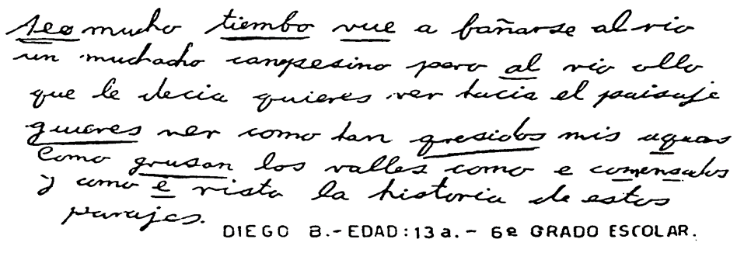
LA DISLEXIA ES…
?
?
Trastorno del neurodesarrollo en el que se ve afectada la decodificación de la escritura, dificultades en la ejecución del proceso lector en toda su magnitud, sin estar asociado a discapacidad intelectual, otras dificultades sensoriales, neurológicas y psicosociales graves.
Es muy probable que pueda estar comprometida la escritura.
TRASTORNO ESPECÍCO DE LA LECTURA/ESCRITURA
vídeo
http://geon.github.io/programming/2016/03/03/dsxyliea

Slide 10
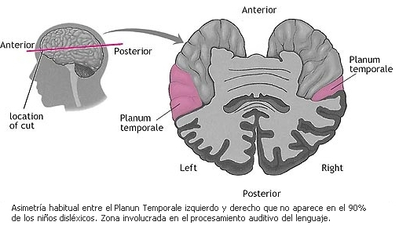
BASES NEUROANATÓMICAS DE LA DISLEXIA:
A través de técnicas de neuroimagen y del estudio post-mortem de cerebros disléxicos se comprobó que:
En el 70% de la población, existe una asimetría en el Planum temporale izquiero, que sin embargo no poseen el 90% de los disléxicos (Galaburda, Sherman, Rosen, Aboitiz y Gescwind, 1985; Humphreys, Kaufmann y Galaburda, 1990).

Slide 11
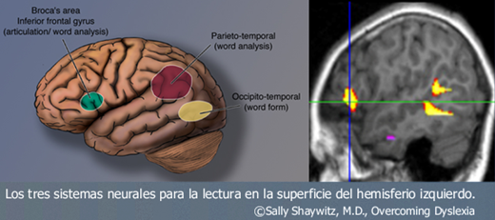
BASES NEUROANATÓMICAS DE LA DISLEXIA:
Un estudio de la universidad de Milán (Paulesu, Danelli & Berlingeri, 2014) descubrió que la actividad cerebral de los disléxicos es muy débil en tres áreas del hemisferio izquierdo:
La circunvolución temporal superior (área parieto-temporal, en rojo) que compone las representaciones fonológicas y permite descomponer una palabra en fonemas y sílabas para vincular esos grafemas con sonidos.
El área de Broca (circunvolución inferior izquierda, en verde), que interviene en la articulación de las palabras (habla interna y externa). Participa en el procesamiento de las palabras en la memoria a corto plazo.
La circunvolución fusiforme (área occipito-temporal izquierda, en amarillo), que almacena las representaciones ortográficas y es activada cuando observamos las palabras escritas.

Slide 12
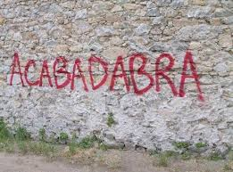
EXISTEN 3 GRANDES TIPOS DE DISLEXIA:
La dislexia fonológica o indirecta
La dislexia léxica, directa o superficial
La dislexia mixta o profunda

Slide 13
1. LA DISLEXIA FONOLÓGICA O INDIRECTA:
Tiene que ver con un funcionamiento erróneo de la ruta fonológica, por lo que los niños, para compensar, van a emplear exclusivamente la ruta léxica, comprendiendo la palabra en global.
Provoca dificultades con la lectura de palabras largas, poco frecuentes y funcionales. Imposibilita la lectura de las pseudopalabras, provocando errores visuales y lexicalizaciones (leer "abrido“ por abrigo, o "bomderos“ por“ bomberos", etc.).
En otros casos aparecen errores morfológicos o derivativos, en los que la raíz de la palabra se mantiene, pero los morfemas aparecen modificados.
Se observan mayor número de errores en la lectura de las palabras-función que en palabras de contenido.
Presentan mejores resultados en la lectura de palabras familiares, tanto regulares como irregulares.

Slide 14
2. LA DISLEXIA LÉXICA, DIRECTA O SUPERFICIAL:
Supone el mal funcionamiento de la ruta visual (léxica), por lo que los sujetos no presentan grandes dificultades en la lectura a través de la conversión grafema-fonema de palabras regulares.
Como el déficit está en la ruta léxica, emplean la estrategia fonológica y tienden a leer fonéticamente, descomponiendo en sílabas.
Tendrán problemas a la hora de leer palabras irregulares, (por ejemplo en Inglés), tendiendo a regularizarlas, por lo que normalmente cometen errores de omisión, adición o sustitución de letras.
Presentan un nivel mejor en tareas de lectura de pseudopalabras en comparación con los disléxicos fonológicos. Tienen mayores problemas con la ortografía arbitraria y confunden las palabras homófonas, ya que solo se guían por la información auditiva.

Slide 15
3. LA DISLEXIA MIXTA O PROFUNDA:
Se caracteriza por presentar déficits en ambas rutas, lo que provoca que se cometan errores semánticos (leen unas palabras por otras que no tienen ningún parecido visual pero sí semántico).
Los afectados presentan dificultades para leer pseudopalabras, palabras-función, verbos y palabras poco frecuentes, cometiendo numerosos errores visuales y derivativos a la hora de leer y presentando dificultades para acceder al significado.
Estos tres tipos de dislexia distintos explicarían las diferencias de éxito con el tratamiento en diferentes individuos disléxicos.

Slide 16
CARACTERÍSTICAS
Parece brillante y muy inteligente, pero no puede leer, escribir, ni tiene buena ortografía para su edad.
Etiquetas (es vago, no quiere ponerse a leer y escribir, tiende a responder con lo mínimo…).
Se siente tonto, baja autoestima
  Esconde sus debilidades con estrategias compensatorias ingeniosas.
  Se frustra fácilmente.
  Non le gusta el colegio, la lectura o los exámenes.
Aprende más haciendo cosas con las manos, demostraciones, experimentos, observación y con ayudas visuales.

Slide 17
LECTURA y ESCRITURA
LECTURA:
  Confunde letras, palabras, secuencias o explicaciones verbales.
  Omisiones: ” Mi hermana tiene seis año_”.
  Adiciones: “ Las casa do mis tíos”.
  Sustituciones: “ Me acerqué al perro con cierto tambor” (en lugar de temor). (Parafasia)
  Ritmo lector alterado. (Enlentecido, disminución del tono de voz, silabeante, detrimento lector segundo avanza en la lectura de un texto…)
  Rechazo a la lectura.
  Puede leer y releer sin comprensión.
    Tienen dificultades en la decodificación del código escrito.
ESCRITURA:
  Repeticiones, adiciones, omisiones, substituciones y revertir letras, palabras y/ o números.
  Escritura en espejo.
  Dificultad para realizar de manera correcta para su edad una composición escrita.
  No visualización de sus errores.
CARACTERÍSTICAS

Slide 18


GRAFÍA Y HABILIDADES MOTORAS
GRAFÍA:
  Pobre grafía.
  Tamaño irregular.
  Mezclan letras mayúsculas y minúsculas.
  Interlineado irregular.
  No respetar los márgenes.
  Separación irregular de letras y palabras
HABILIDADES MOTORAS:
  Poca coordinación.
  Dificultades con las habilidades motoras finas y/o gruesas.
  Agarre inadecuado de utensilios,
  presión excesiva…
CARACTERÍSTICAS

Slide 19


CARACTERÍSTICAS
LENGUAJE
Dificultad para convertir los sonidos en grafemas.
Dificultades en conciencia fonológica:
  Dificultades de deletreo.
  Manejo mental de los sonidos de las palabras.
Dificultades para nombrar o denominar.
Dificultad para recordar secuencias verbales.
Dificultades en el rescate del léxico y su adquisición.
Narraciones orales desorganizadas.
Dificultades en la realización de rimas, trabalenguas, pronunciación de palabras polisílabas.
Eh
Heh
Neh

Slide 20

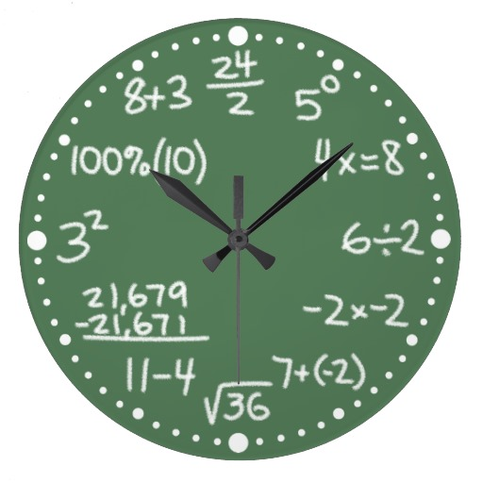
MATEMÁTICAS Y MANEJO DEL TIEMPO
MATEMÁTICAS:
Dificultades con el cálculo mental.
Dificultades con los problemas escritos.
Deficiente organización y percepción viso-espacial. (ej.: izquierda derecha).
Dificultad para el almacenamiento de dígitos (fechas, números de teléfono…).
Dificultades en seriaciones.
MANEJO DEL TIEMPO:
  Dificultades en el manejo del tiempo y en las categorizaciones que de él hacemos.
  Dificultades para aprender o realizar tareas secuenciales.
CARACTERÍSTICAS

Slide 21
DETECCIÓN EN EL AULA
Niños entre 4-6 años:
Habla: Dislalias, omisión, inversión…
Vocabulario escaso para a su edad.
Comprensión verbal baja.
Dificultad motriz.
Dificultad en el reconocimiento del esquema corporal.
Errores en la exactitud de la escritura.
Vacilaciones en la lectura, rectificaciones, silabeo...
Niños entre 6-9 anos:
Desaparecen las dislalias.
La inversión y confusión de fonemas aumentan. Omisiones, adiciones, segmentaciones…
Errores ortográficos, uso de mayúsculas, acentuación y signos de puntuación.
Escaso vocabulario y dificultad para adquirirlo.
Inadecuación del ritmo lector.
Lectura mecánica, con dificultades de comprensión.
Dificultad para realizar una pequeña composición escrita
Niños mayores de 9 años:
Dificultad en la expresión escrita y en la comprensión lectora.
Errores ortográficos, acentuación, uso de los signos de puntuación.
Dificultad en el uso de los tiempos verbales, alteraciones de género.
Inadecuación en las estructuras sintácticas.
“Pueden” tener dificultades en la expresión oral .

Slide 22
DETECCIÓN TARDÍA
Adolescencia:
Dificultad en la comprensión lectora y expresión escrita (comentarios de texto, análisis de textos, composiciones de historias…).
Presentan dificultades en extraer ideas principales y organizarlas (inferencias/abstracciones).
Alteraciones en la organización del pensamiento.
Las dificultades de lecto-escritura serán más evidentes en tareas con mayor complejidad cognitiva (dobles esfuerzos escribir/leer al reflexionar o razonar).

Slide 23
Trastorno Específico de la Escritura
Trastorno del neurodesarrollo en el que se ve afectada la codificación del lenguaje.
Incluye dificultades en la ejecución de los procesos de la escritura , sin estar asociados a discapacidad intelectual u otras dificultades sensoriales, neurológicas o psicosociales graves.

Slide 24
DISORTOGRAFÍA …
?
?
TRASTORNO ESPECÍFICO DE LA ESCRITURA
Trastorno de la ortografía.
Errores en la escritura que afectan a la codificación, pero no a su grafía.
Dificultad en la asociación entre sonido y grafía.
Dificultades en la integración de las normas ortográficas, uso de las mayúsculas, acentuación y signos de puntuación.
Precariedad en las composiciones escritas atendiendo a coherencia y cohesión.

Slide 25
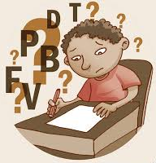
  Sustitución de fonemas afines al punto y/o modo de articulación: F/Z, T/D, P/B.
  Sustitución de letras que se diferencian en su posición en el espacio :P/B, D/ Q .
  Sustitución de letras similares visualmente: M/N.
  Confusión en fonemas que admiten dos grafías: G, J, K, Z.
  Omisión de la letra “H” al no corresponderle ningún fonema.
  Errores en las reglas de puntuación.
  Mal uso de las mayúsculas.
CARACTERÍSTICAS

Slide 26

  Omisión de fonemas, sílabas o palabras.
  “poblema” por “problema”
  “caterísticas” por “características”
  Adición de fonemas, sílabas o palabras.
  “tarata” por “tarta”
  “casitillo” por “castillo”
  Inversiones de los sonidos, por falta de habilidad para seguir la secuencia de los fonemas.
  “autotapis” por “autopista”
CARACTERÍSTICAS

Slide 27
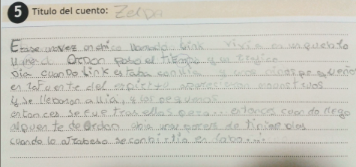
MODELOS
Erase una vez un chico llamado Link vivía en un pueblo llanado Ordon paso el tiempo y un trajico dia cuando Link estaba con llia y unos niños pequeños en lafuente del espiritu aparecieron monstruos y se llebaron a llia, y los pequenos
entonces se fue tras ellos pero… entonces cuan do llego alpuente de Ordon abia una parez de tinieblas cuando lo atrabeso se conbirtio en cabo…

Slide 28
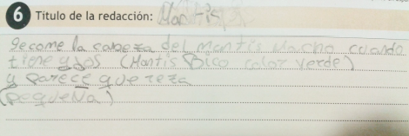
Se come la cabeza del mantis macho cuando tiene yjos (Mantis Bico color verde)
y parece que reza
(pequeña)

Slide 29
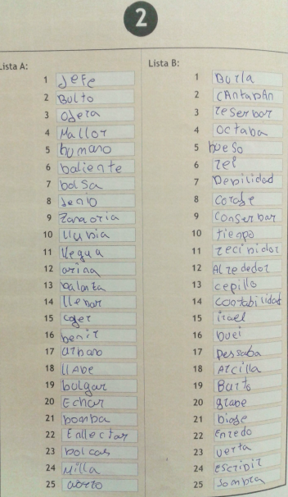

Slide 30
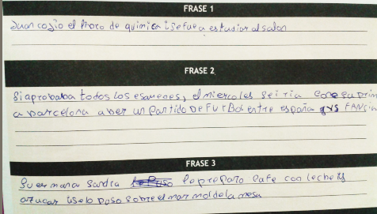

Slide 31
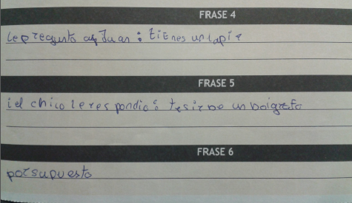

Slide 32
DISGRAFÍA
?
?
TRASTORNO ESPECÍFICO DE LA ESCRITURA
Sobreesfuerzo al escribir.
Presión excesiva.
Rigidez motora o al contrario, excesiva laxitud.
Falta de control de la presión del lápiz...
Los trazos no son uniformes.
Dificultad para organizar las letras.
Postura incorrecta.
Dificultad para respetar la línea del renglón.
Tamaño de letras irregulares.
Ritmo de escritura lento.
CARACTERÍSTICAS

Slide 33
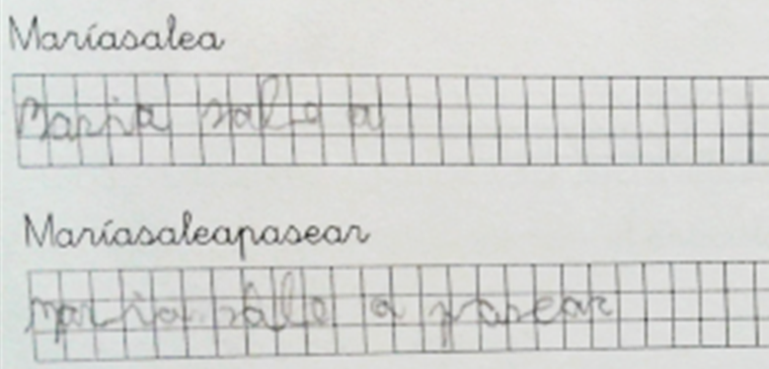
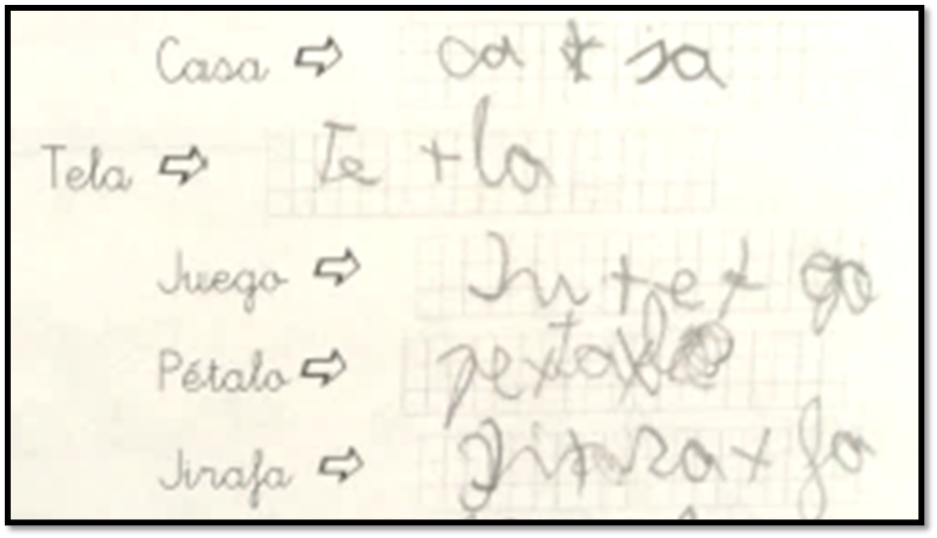
Modelos: Disgrafía

Slide 34
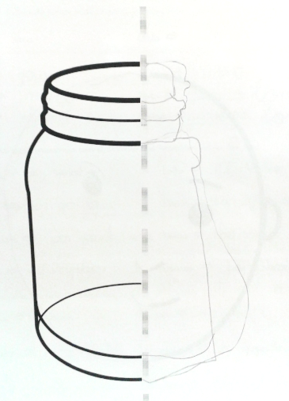
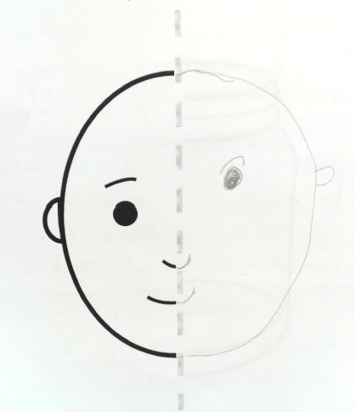

Slide 35
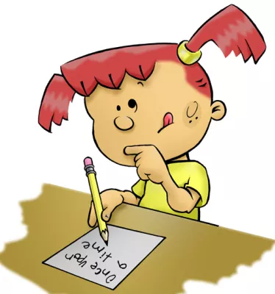
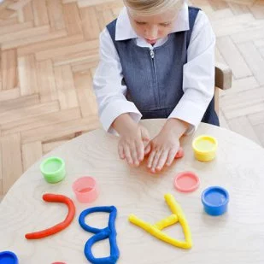
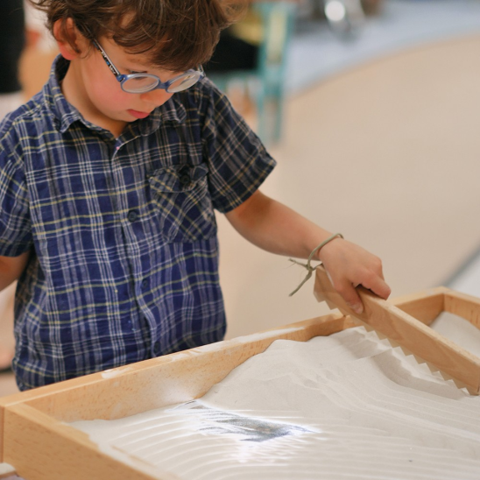
ADAPTACIONES Y ESTRATEGIAS

Slide 36
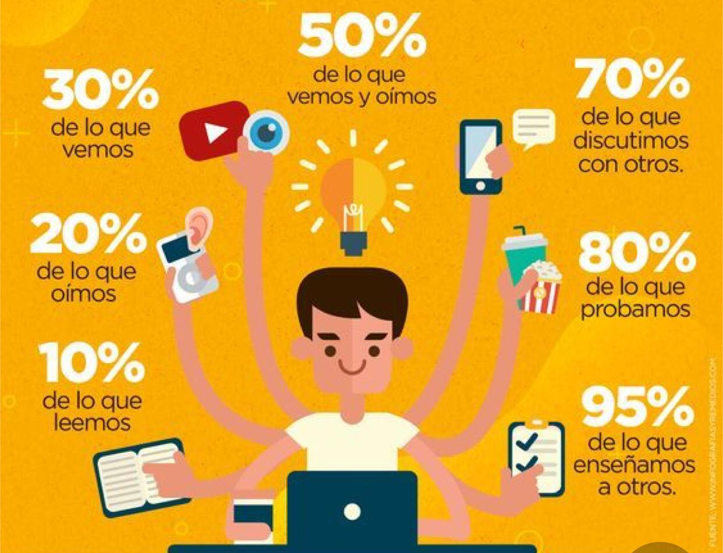
ADAPTACIONES:
Observar cómo aprende nuestro alumnado para adaptar los modelos de enseñanza.
Generar alternativas al aprendizaje basado en la lecto-escritura y la escucha.
Estrategias de Experiencia
Herramientas multisensoriales y manipulativas
Demostrar lo que saben y aprendieron: enseñando a otros, debatiendo, investigando.
Dotarles de estrategias de autoconocimiento y de compensación.
¿Cómo aprendemos?
Benefician a todo el Alumnado

Slide 37


ADAPTACIONES y ESTRATEGIAS
Nos basamos en los protocolos gallegos para el TDAH y la Dislexia:
PROTOCOLO DE CONSENSO SOBRE TDAH NA INFANCIA E NA ADOLESCENCIA NOS ÁMBITOS EDUCATIVO E SANITARIO:
http://www.edu.xunta.gal/portal/sites/web/files/content_type/learningobject/2016/03/10/279115ead0c382ad1bc6d018a201e703.pdf
PROTOCOLO PARA A INTERVENCIÓN PSICOEDUCATIVA DA DISLEXIA E/OU OUTRAS DIFICULTADES ESPECÍFICAS DA APRENDIZAXE:
http://www.edu.xunta.gal/portal/sites/web/files/content_type/learningobject/2020/01/29/b1f7a5a38ba6d61c7692d3fff8ca53bd.pdf

Slide 38
ADAPTACIONES y ESTRATEGIAS
Evitar corregir en alto.
Si utilizamos la corrección entre compañeros debemos antes generar un buen clima de aula.
Evitar utilizar bolígrafos rojos . Dotarles de estrategias de autocorrección (evitando estrategias que generen dependencia).
Valorar el conocimiento de la materia y no la forma de expresión o las faltas ortográficas.
Evitar copiados, dictados y respuestas largas.
Apoyos de organización del pensamiento y estructura de las composiciones escritas.
Evitar las lecturas en voz alta en contextos de grupo si el alumno aún no está preparado.
Ser conscientes de que estrategias visuales y de experiencia no solo son aptas para infantil o primaria, sino para cualquier nivel educativo.

Slide 39

ADAPTACIONES:
Alternativas al examen tradicional: oral, preguntas cortas, trabajos de experiencia
Exámenes y tareas adaptados. (letra : Century Gothic, Comics Sans, OpenDyslexic, tamaño, espacios, estructura…)
Escuchar sin tomar apuntes (evitando el copiado) pero…
Facilitando herramientas y apoyos multisensoriales.
Deberes y tareas: Regular la cantidad, evitar copiados y dictados, generar estrategias de corrección en la escritura, potenciar procesos adecuados de lectura.

Slide 40


RECURSOS PARA EL AULA
De Change Dyslexia es una herramienta creada por la investigadora y disléxica Luz Rello, aplicable a las aulas.
App con actividades enfocadas a cualquier nivel educativo: comprensión lectora, fluidez lectora… Incluye un programa de intervención.
Otras apps, juegos: Aless II,
Héctor, el apasionado lector: cómo tratar la dislexia
Webs y blogs que documentan acerca de todos los factores a tener en cuenta, y recomendaciones para trabajar con el alumnado. Aportan muchos recursos.
DISL3XIA
La Psico-goloteca
Plantillas para hacer tus propias actividades
Una propuesta de Orientación Andújar que agrupa en un mismo espacio todas las fichas y ejercicios que este blog fue colgando acerca de la dislexia.
Creadores de herramientas y exámenes: Socrative , Kahoot, ProProfs, Edpuzzle, ClassMarker, Cerebriti, Naiku, GoogleForms, Rubrics, For all, Rubrics, RubiStar

Slide 41

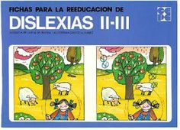

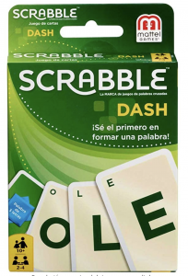
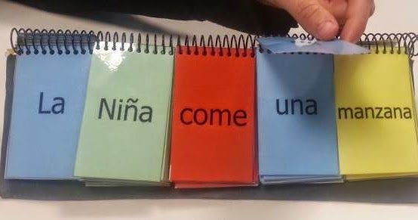
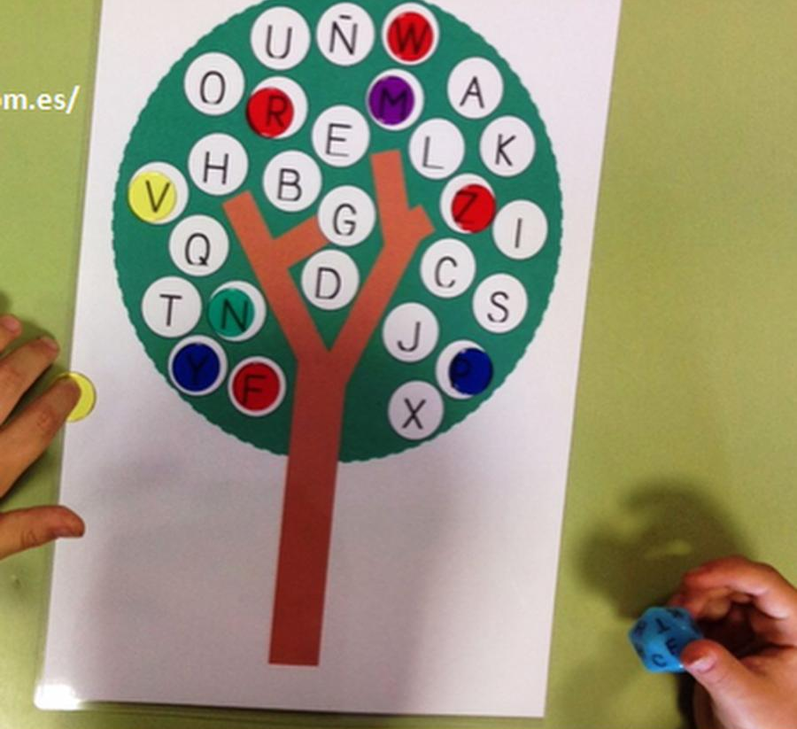
RECURSOS DE LECTURA:
Audiolibros: informe de la National Literacy Trust publicó los beneficios del uso de este recurso en fomento de la lectura y la escritura.
Apps para mejorar la precisión y la comprensión lectora: Velocidad de lectura, Spritz, ReadQuick….

Slide 42

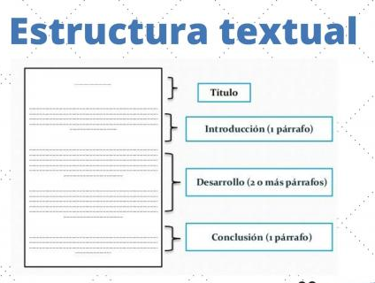
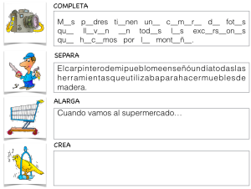
RECURSOS DE ESCRITURA:
Utilizar dados de historia, binomios fantásticos, texto a partir de palabras clave, continúa la historia… Son estrategias que potencian la expresión escrita.
Generar estructuras guía, estrategias que pueden utilizarse también en los exámenes y en cualquier nivel académico, muy recomendable para comentarios críticos, composiciones históricas…
Crear materiales de entrenamiento individualizados, en que puedan ser evaluados los procesos a trabajar.

Slide 43

CUADERNOS E INSTRUMENTOS DE ESCRITURA:
TIPO DE ENCUADERNACIÓN: Evitar archivadores u hojas sueltas (especialmente en los más pequeños); ya que pueden perderlas o tenerlas desordenadas. El tipo de encuadernación más recomendada es la de grapas, por ser menos molesta a la hora de escribir.

Slide 44

CUADERNOS E INSTRUMENTOS DE ESCRITURA:
2. TIPO DE PAUTA: La más adecuada inicialmente es la hoja de una línea y, para los que tienen la letra desproporcionada, la doble pauta ancha puede ayudarles a limitar el tamaño de la letra. Es importante que los cuadernos tengan los márgenes marcados.
3. TAMAÑO DEL CUADERNO: para los cursos iniciales mejor un cuaderno A5 (tamaño cuartilla) y para los superiores A4. Aunque siempre habrá que probar lo que mejor se adapta a cada alumno, porque es posible que dependiendo del alumno con TDAH haya que adaptar estas referencias.

Slide 45
CUADERNOS E INSTRUMENTOS DE ESCRITURA:
4. INSTRUMENTO DE ESCRITURA:
Seleccionar el más adecuado a sus dificultades y el que favorezca la postura adecuada (hay diferentes grosores, adaptadores...)
En cuanto a los bolígrafos, los de gel y que se pueden borrar favorecen una escritura más fluida y requieren menos esfuerzo al escribir (suelen hacer una prensión excesiva al escribir los niños con TDAH).
Con respecto a la escritura, cuando ya emplean bolígrafos, es habitual que usen diferentes colores (negro enunciado, azul respuesta, rojo apartados...)
Esto, en algunos casos, puede ser muy complejo para ell@s y ralentiza su escritura, por lo que deben empezar primero con un solo color e ir incorporando el resto a medida que ésta sea más fluida.

Slide 46

CUADERNOS E INSTRUMENTOS DE ESCRITURA:
5. ORGANIZACIÓN DE LOS CUADERNOS:
Un cuaderno de un color diferente para cada asignatura, con el nombre de la asignatura en grande en la portada (pueden también incluir un dibujo que relacionen con la asignatura).

Slide 47
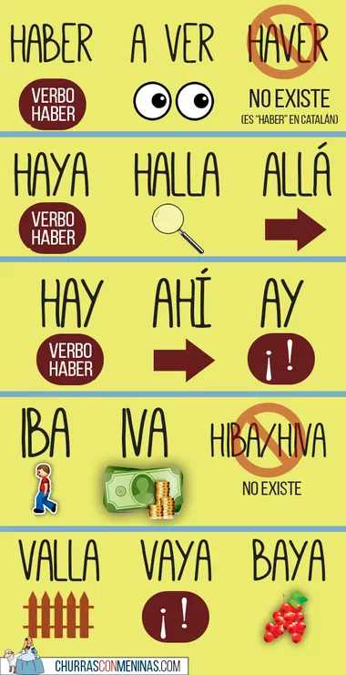
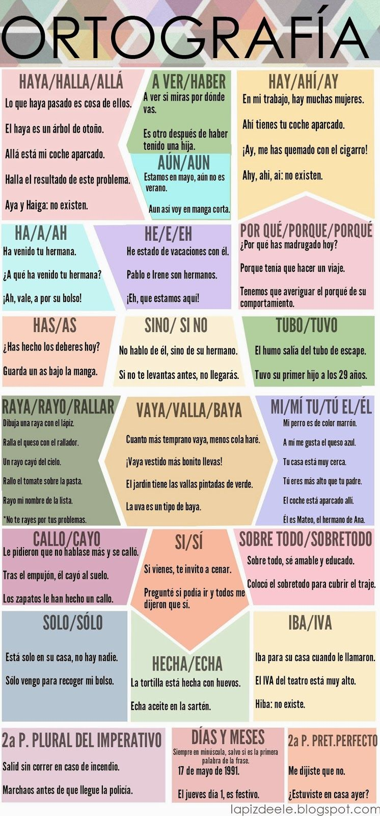
RECURSOS DE ORTOGRAFÍA:
Chuleta de ortografía

Slide 48




Ortografía Ideovisual
MATERIAL

Slide 49

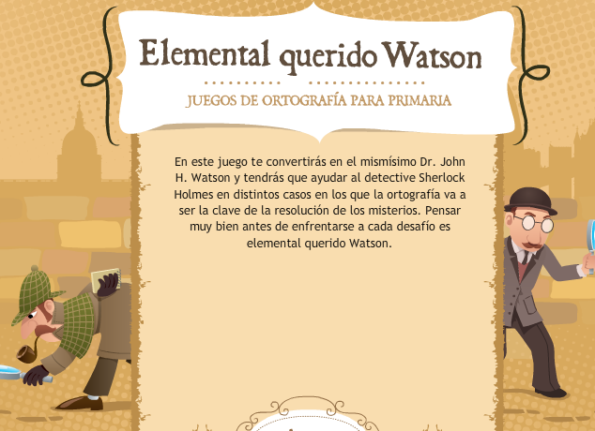
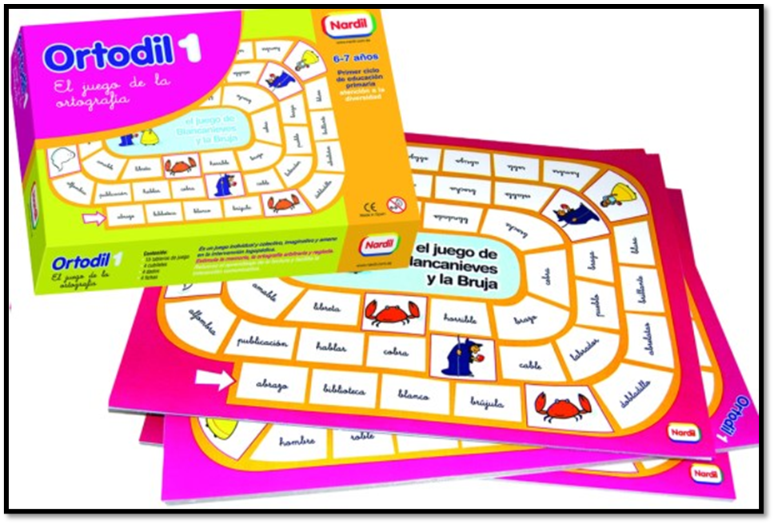
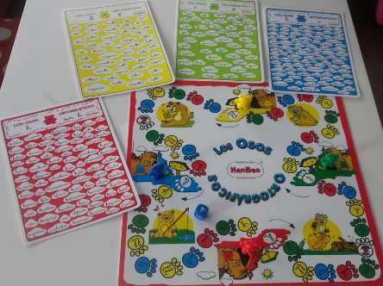
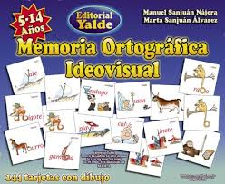
Ortografía
contenidos.educarex.es/mci/2007/29/
www.educa.jcyl.es/educacyl/cm/gallery/Recursos%20Infinity/aplicaciones/13_elemental_watson/index.html

Slide 50
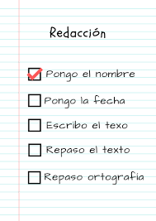
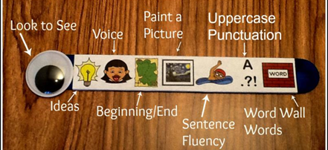
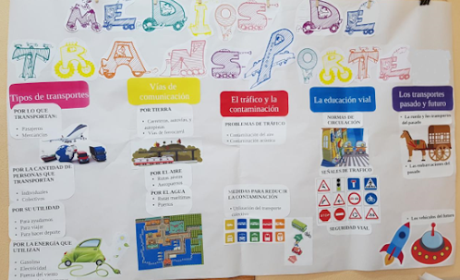
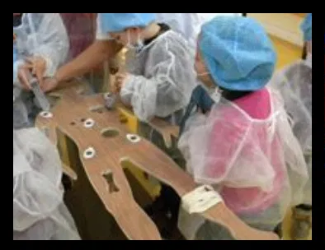
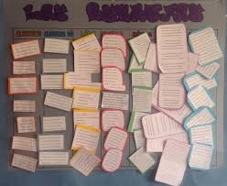
Autocorreción de la escritura
Palos revisores: para autocorregirse
Blog : Rincón de una Maestra
Aprendizajes de experiencia

Slide 51


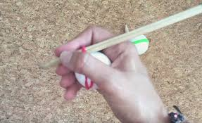
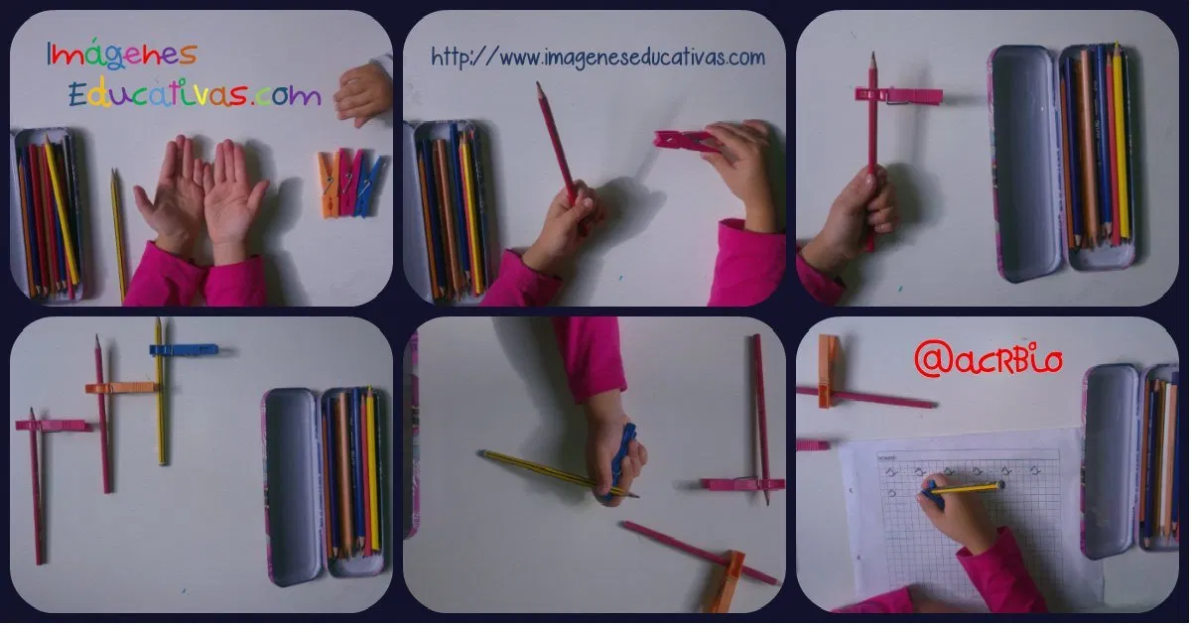
Psicomotricidad fina

Slide 52
DISCALCULIA
?
?
Trastorno del neurodesarrollo en el que se ven afectadas las habilidades matemáticas.
Incluye dificultades en la ejecución del cálculo y el aprendizaje en el área matemática, sin estar asociadas estas a discapacidad intelectual u otras dificultades sensoriales, neurológicas y psicosociales graves.

Slide 53
Dificultades con los números:
Confusión entre grafismos parecidos (3 – 8, por ejemplo).
Inversión, rotación o transposición de los números (6 – 9, 69 – 96).
Otras dificultades
Identificación dudosa y equívoca al nombrarlos o escribirlos.
Confusión de los signos (+, -, /, x).
Dificultad para realizar cálculos mentales en operaciones básicas.
Dificultad para resolver operaciones de varios números.
Dificultad para la clasificación, orden, cantidades, correspondencia y series.
Problemas con la orientación espacial y temporal.
Dificultad en la adquisición del concepto de medida.
Dificultades en la resolución de problemas.
CARACTERÍSTICAS

Slide 54
DETECCIÓN EN EL AULA
Dificultad para aprender los números.
Dificultad para asociar la grafía con su nombre.
Mucha dificultad para memorizar las tablas de multiplicar.
Dificultad para colocar de forma adecuada los números
Dificultad para llevar a cabo una operación.
Confusión entre los números con grafía similar.
Dificultad para la comprensión de los enunciados de un problema.
Dificultad para secuenciar los distintos pasos de un problema.

Slide 55
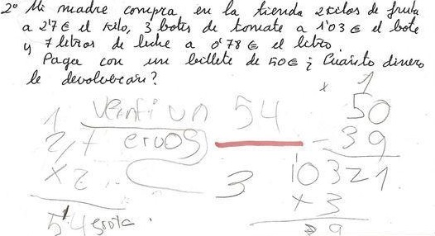
MODELOS

Slide 56
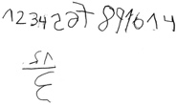

Slide 57
ESTRATEGIAS
Trabajar los principios básicos.
Fomentar la percepción visual: Imprescindible.
Priorizar actividades manipulativas, comprensión de conceptos, operaciones y desarrollo de los procedimientos memorísticos (evitando que se mecanicen los contenidos).
Estimular la relectura y el uso de representaciones concretas para apoyar así la comprensión de los problemas.
Eliminar la información que no es necesaria.
Graduar la dificultad y presentar los ejercicios de forma variada, atractiva, utilizando situaciones de la vida real.
Aprovechar distintas situaciones de la vida real para aplicar los conocimientos adquiridos.

Slide 58
Autoinstrucciones de cálculo para una suma llevando
Me fijo en el símbolo. Lo coloreo.
Empiezo por la derecha.
Como es una suma, añado.
Escribo la unidad.
Apunto la que me llevo.
Paso a la siguiente.
Sumo y anoto la que me llevo.
Repaso y compruebo que el resultado es un número mayor.
ESTRATEGIAS

Slide 59
Fomentar el desarrollo del vocabulario matemático.
Crear guiones que secuencien el razonamiento, sin dar por hecho que todos razonamos del mismo modo (de distintas formas llegamos al mismo resultado).
Reforzar actividades de experiencia con habilidades matemáticas.
Reforzar el cálculo mental en la comprensión global de la codificación matemática.
Crear aprendizajes funcionales (no mecánicos, no memorísticos).
ESTRATEGIAS

Slide 60
RECURSOs
PARA EL
AULA

Slide 61
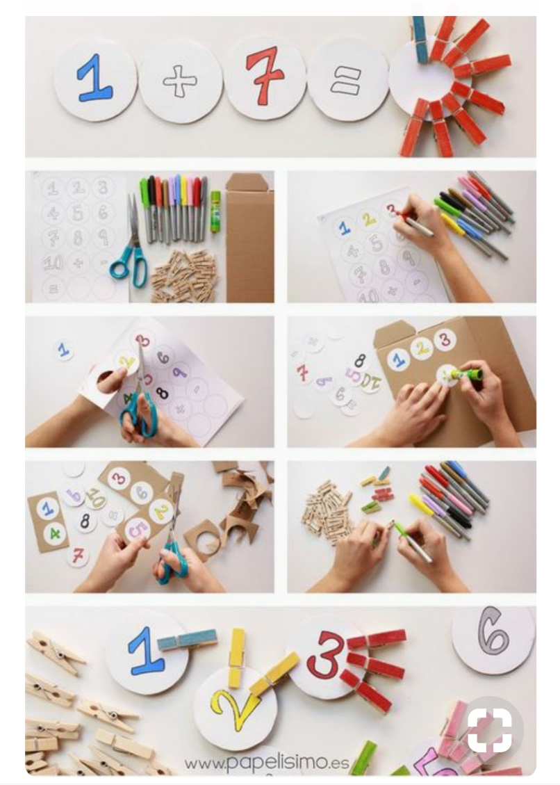
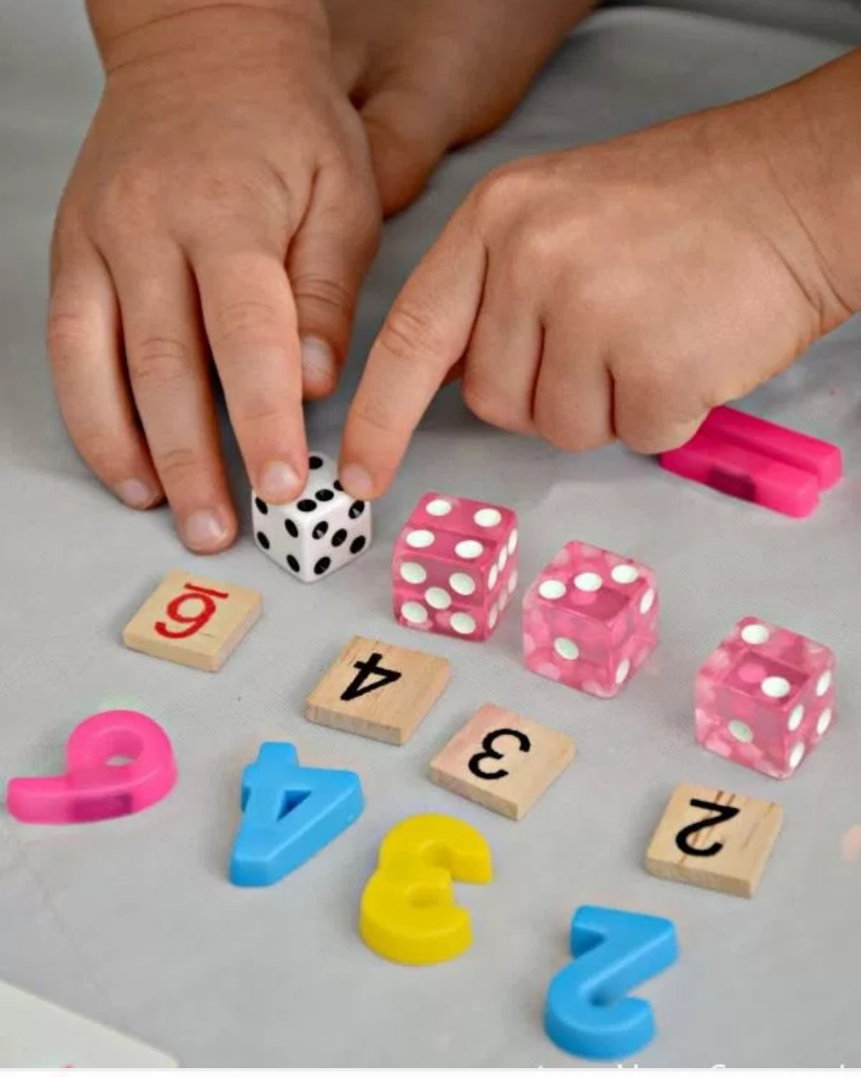
Conceptos

Slide 62
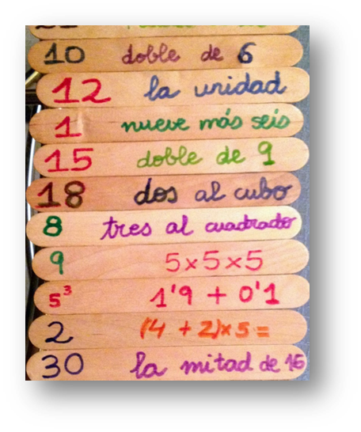
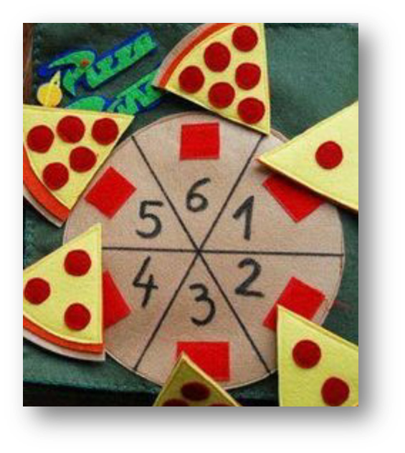
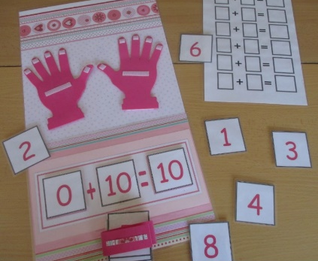
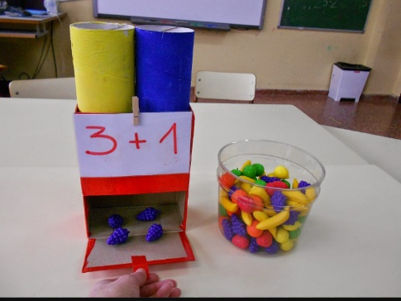
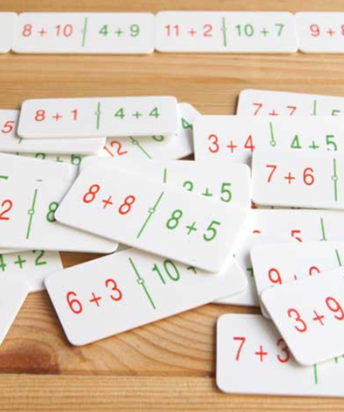
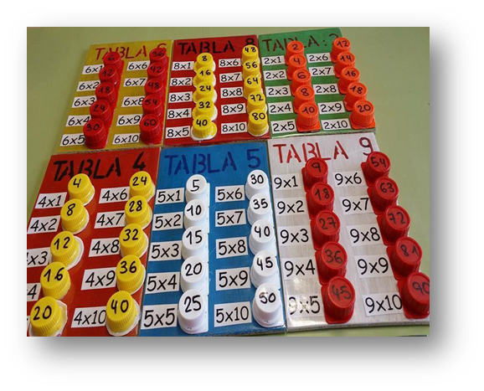
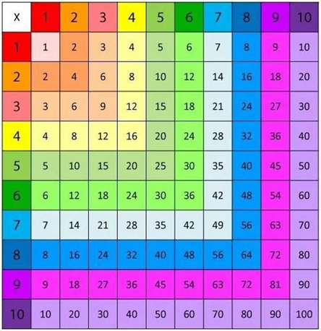
OPERACIONES:

Slide 63
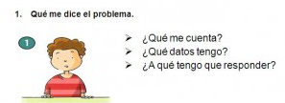







AUTOINSTRUCIONES

Slide 64

SECUENCIACIÓN DEL RAZONAMIENTO
Para este alumnado, EN MUCHAS OCASIONES, no es suficiente con tomar los datos, la operación y el resultado.
Debemos dotarlos de estrategias que secuencien el razonamiento de forma adecuada (esta colección de CEPE nos muestra cómo hacerlo).

Slide 65
ESTRATEGIAS PARA DIFERENTES MATERIAS:

Slide 66



ESTRATEGIAS PARA DIFERENTES MATERIAS:
Asignaturas específicas:
LENGUA Y LITERATURA CASTELLANA Y GALLEGA
Tiempos verbales: Flash-cards
Literatura: Mapas mentales y conceptuales, datos curiosos
Clases de palabras: Asociación de colores e imágenes con cada clase
Ortografía: Asociación de imágenes con palabras (Dibujando sus propias imágenes)
Comprensión lectora y fluidez: El juego de la batería, fijación visual. Guía de preguntas “tipo”, guía telefónica de vocabulario
Expresión escrita: Auto instrucciones y repasos programados
Empleo del humor: Incrementa fijación de contenidos

Slide 67



ESTRATEGIAS PARA DIFERENTES MATERIAS:

Slide 68


ESTRATEGIAS PARA DIFERENTES MATERIAS:
Asignaturas específicas:
CIENCIAS SOCIALES Y CIENCIAS NATURALES
Ejes cronológicos: (transcurso de la historia, crecimiento de las mariposas)
Mapas mentales: (Ciclo del agua, fotosíntesis)
Material audiovisual: (Formación de los océanos)
Movimiento corporal: (Movimiento de traslación y rotación de la tierra)
Concursos de trivial: (Vertebrados y clasificaciones)
Construcción de representaciones: (Sistema solar)
Experimentos: (Volcanes)

Slide 69



ESTRATEGIAS PARA DIFERENTES MATERIAS:
Asignaturas específicas:
INGLÉS
Vocabulary: Flashcards, canciones, representación teatral, juegos de memoria, parejas, juego del tuti fruti .
Listening & speaking: música, juego de roles, películas y series.
Writing: temas de interés, guiado a través de imágenes, construcción de oraciones a partir de imágenes dadas.
Grammar: Construcción de frases a partir de palabras en cartas, comics.
SUMAR ESTRATEGIAS DE RECUERDO: Apoyarse en LSE en reglas mnemotécnicas.

Slide 70
CASOS PRÁCTICOS

Slide 71
Christian 12 años 6º E.P.
(TDAH y Trastorno Específico de la lectura y la escritura)
Christian presenta un TDAH combinado y Dislexia (Trastorno Específico de la lectura y la escritura), problemas de conducta, dificultades emocionales en cuanto a expresión y gestión.
Convive con su madre, que no puede ayudarle en los estudios.
Las rutinas y hábitos de estudio non son adecuados, junto con lo disruptivo que puede llegar a ser en el aula, su rendimiento académico es deficiente, excepto en matemáticas, donde sorprenden sus buenos resultados.
Becario del MEC: Necesidades de apoyo educativo (REE. Pedagógica y del Lenguaje).
Recibe apoyo de PT dentro del aula.

Slide 72
ESTRATEGIAS DE INTERVENCIÓN METODOLÓGICA:
Crear una rutina de estudio adecuada: planning y gestión de la agenda
Organización del material: libretas dentro de libros.
Entrenamiento de la atención antes de realizar las tareas.
Adaptaciones metodológicas en las áreas de Lenguas y Ciencias Sociales/Naturales.
Estrategias específicas de entrenamiento de la lecto-escritura.

Slide 73



Planning de estudio
Estudiar siempre a la misma hora, ser constantes y crear rutinas.
Entrenamiento previo de la atención (mismos recursos del aula).
La rutinas de estudio y la metodología son concretadas por su tutora y PT, en coordinación con el equipo externo de REE. Pedagógica y del Lenguaje
DOBBLE
ARCO
Posee múltiples recursos de escritura, cálculo y habilidades cognitivas básicas.

Slide 74
Estrategias y metodología
Modalidad educativa: ABP
Rincón de lectura dentro del aula, asamblea semanal para contarle la historia a los demás.
Murales visuales de ciencias en un lugar estratégico del aula, que se completan según se avanza en la lección (recursos de experiencia).
Redacción semanal sobre un tema de investigación generando debates sobre dichos temas.
Estrategias individuales de autocorrección de la lecto-escritura (Subrayado, flash cards recordatorias, palos correctores, bolitas silenciosas...)
Alternativa de evaluación, trabajos y exposiciones en grupo.
En EF siempre un tiempo destinado a psicomotricidad fina.
Estrategias y técnicas de estudio propuestas desde el aula.

Slide 75
Enma 14 años 1º ESO (repitiendo)
Tdah con predominio de inatención, Trastorno de la Comunicación Social, y de la Expresión y Comprensión escrita
Enma es una adolescente de reciente diagnóstico, con una compleja situación emocional. Ella misma, sus padres y docentes están en proceso de aceptación diagnóstica y de adaptación. El manejo emocional de Enma es muy complicado.
Su rendimiento académico hasta la entrada en la ESO era bueno, pero coordinarse con tantos profesores y el aumento de la carga lectiva menguan su funcionamiento y situación emocional. A pesar de que dedica mucho tiempo al estudio (por lo que entra en agotamiento) sus profesores la describían como poco trabajadora, que no entregaba las tareas y era inadecuada en conducta y actitud.
Sufre de ansiedad con somatizaciones.
Tiene buena relación entre grupo de iguales.
No permitía adaptaciones metodológicas diferenciadoras.

Slide 76
Estrategias y metodología
Unificación de estructuras de las sesiones.
Sistematización en instrucciones y explicaciones.
Estrategias y técnicas de estudio compartidas.
Corrección del formato de exámenes.
Comunicación con tarjetas entre Enma y el profesorado.
Estrategias visuales de apoyo (incluso para los exámenes.
Tiempo extra de evaluación en una aula sola.
Alumno guía para organizarse, anotar tareas…

Slide 77

Adaptación de exámenes
(ej: de Física y Química)

Slide 78


Slide 79
CONCLUSIONES:
DEBATIMOS???
Si un niño no aprende de la manera en la que le enseñamos
…
¿PODEMOS ENSEÑARLE
COMO ÉL APRENDE?

Slide 80
GRACIAS

Slide 81
ANEXO

Slide 82


Bibliografía recomendada
Portellano Pérez, J.A. (2007). La disgrafía. Concepto, diagnóstico y tratamiento (8ª ed.). Madrid: CEPE.
Rodríguez Jorrin, D. (2013). La disortografía. Prevención y corrección (8ª ed.). Madrid: CEPE

Slide 83


Fernández Baroja, M.F., Llopis, A.M., Pablo, C. (2012). Discalculia escolar. Madrid: CEPE.
Fernández Baroja, M.F., Llopis, A.M., Pablo, C. (2009). La dislexia. Origen, diagnóstico y recuperación (17ª ed.). Madrid: CEPE.

Slide 84


Outon Ovideo, P. (2008). Programas de intervención con disléxicos. Diseño, implantación y evaluación (3ª ed.). Madrid: CEPE.
Smith, S.L. (2000). Sin respuestas simples. Reconozca al niño con problemas del aprendizaje. Ed. Plaza Mayor.

Slide 85

Sans, A. (2008). ¿Por qué me cuesta tanto aprender? Trastornos del aprendizaje. Barcelona: Edebé.

Slide 86





Slide 87





Slide 88
BIBLIOGRAFÍA
Orjales Villar, I ( 1998). Déficit de atención con hiperactividad. Manual para padres y educadores (18º edición). Madrid. CEPE.
Lora Espinosa, A., & Díaz Aguilar, M. (2013). Trastornos de aprendizaje en el niño con TDAH. Curso de Actualización Pediátrica (pp. 23-36). Madrid: Exlibris Ediciones.
Portellano Pérez, J.A. (2007). La disgrafía. Concepto, diagnóstico y tratamiento (8ª ed.). Madrid: CEPE.
Rodríguez Jorrin, D. (2013). La disortografía. Prevención y corrección (8ª ed.). Madrid: CEPE.
Integratek. Barcelona.
Plataformas de internet, Disgrafía. Ladislexia.net, orientación andujar, pinterest.

Slide 89
https://www.educaciontrespuntocero.com/recursos/repasar-las-medidas/87790.html https://www.educaciontrespuntocero.com/recursos/las-mejores-apps/88433.html http://mates.aomatos.com/bingo-de-operaciones-con-numeros-enteros/ https://www.aulapt.org/2019/05/24/sumon-divertido-juego-online-de-calculo-mental/ https://sumonhtml5.ludei.com/ https://didactalia.net/comunidad/materialeducativo/recurso/concepto-de-polinomio-operaciones-matematicas/19992991-6b4c-4d6c-8483-ac2809e0466b https://soymatematicas.com/juegos-de-matematicas/ https://neoparaiso.com/imprimir/juegos-con-divisiones.html https://www.mundoprimaria.com/juegos-educativos/juegos-lenguaje https://anagarciaazcarate.wordpress.com/category/secundaria/
Recursos

Slide 90
http://www.edu365.cat/primaria/muds/castella/ortografiate/index.htm http://www.educa.jcyl.es/educacyl/cm/gallery/Recursos%20Infinity/aplicaciones/13_elemental_watson/index.html http://www.edu.xunta.gal/centros/iesalexandreboveda/node/234 http://www.aplicaciones.info/ortogra/ortoiqui.htm?utm_source=tiching&utm_medium=referral https://play.google.com/store/apps/details?id=com.migflecha.lenguaeso https://play.google.com/store/apps/details?id=com.base.testEducaAprende.octavoPrimariaLenguaje https://luisamariaarias.wordpress.com/2013/12/29/juego-del-ahorcado/amp/
Recursos

Slide 91
http://ar.tiching.com/detective-privado-acentuacion/recurso-educativo/42655 https://www.educaciontrespuntocero.com/recursos/apps-para-alumnos-de-secundaria/23703.html http://www.mundoderukkia.com/ http://www.ladislexia.net/ https://www.estefaniabrotons.com/blog/ https://elsonidodelahierbaelcrecer.blogspot.com/ https://www.orientacionandujar.es/ https://elblogdesami.org/ https://jesusjarque.com/ http://merakilogopedia.blogspot.com/
Recursos

Slide 92


Vídeos
TAARE ZAMEEN PAR (ESTRELLAS EN LA TIERRA): PELÍCULA SOBRE LA DISLEXIA.
https://www.youtube.com/watch?v=xSuCj37kL1g
STEVEN SPIELBERG: ENTREVISTA SOBRE LA DISLEXIA
https://vimeo.com/230514609

